Slide 1
Lékařská fakulta MU v Brně
Katedra porodní asistence a zdravotnických záchranářů
Financování péče v ČR

Slide 2
Základní principy
Mnohokrát se měnily.
Hledá se vhodné řešení.
„Každý má neomezená přání, ale omezené zdroje.“
Každá oblast zdravotnictví financována jinak.
Nejpodstatnější změny v 90. letech 20. století.

Slide 3
Související legislativa
v souvislosti se zdravotním systémem a zdravotní péčí vydáno několik desítek zákonů
Ústava České republiky, Listina základních práv a svobod a další ústavní zákony
článek č. 31: „Každý má právo na ochranu zdraví. Občané mají na základě veřejného pojištění právo na bezplatnou zdravotní péči a na zdravotní pomůcky za podmínek, které stanoví zákon.“

Slide 4
Financování v ČR
Ze státního rozpočtu – v roce 2015 to bylo 7,2 % HDP. (ø EU 9,9%)
Ze zdravotního pojištění.
Z přímých plateb.
Princip solidarity.

Slide 5
Hrubý domácí produkt
Hrubý domácí produkt (HDP) je peněžním vyjádřením celkové hodnoty statků a služeb nově vytvořených v daném období na určitém území; používá se pro stanovení výkonnosti ekonomiky.

Slide 6
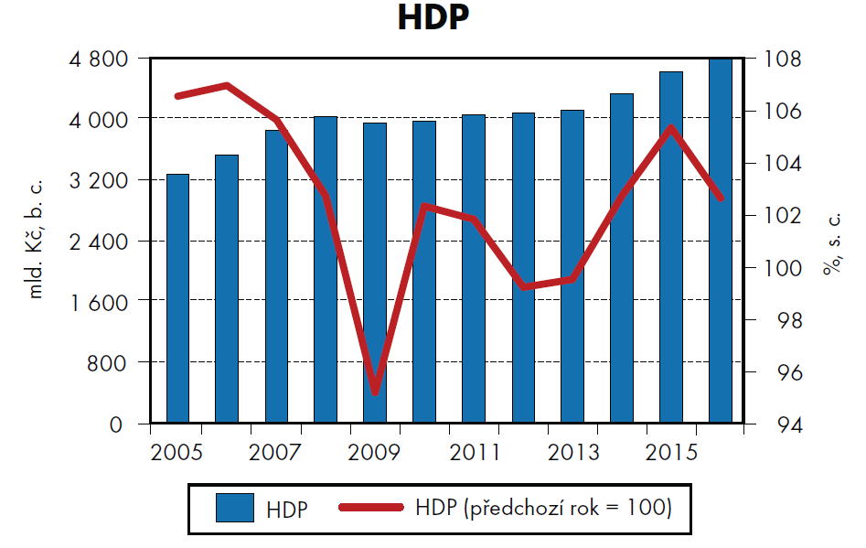
Vývoj HDP v ČR
https://www.czso.cz/csu/czso/ceska-republika-v-cislech

Slide 7
Financování péče v roce 2017
Celkem vynaloženo 293,7 mld. Kč
Zdravotní pojišťovny 275,3 mld. Kč cca 79%
Státní a územní rozpočty 18,4 mld. Kč cca 5%
Soukromé výdaje 16,3%

Slide 8
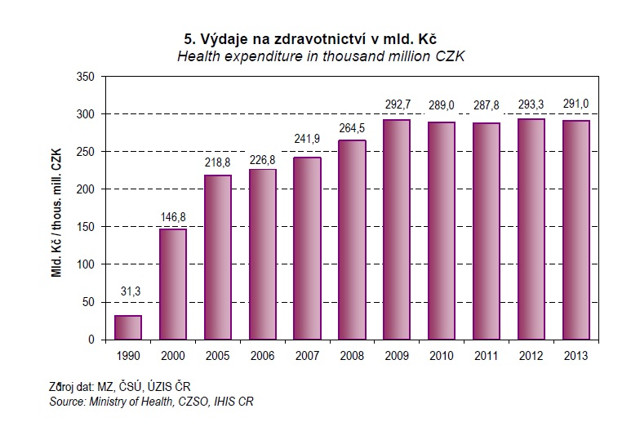
Vývoj výdajů na zdravotnictví

Slide 9
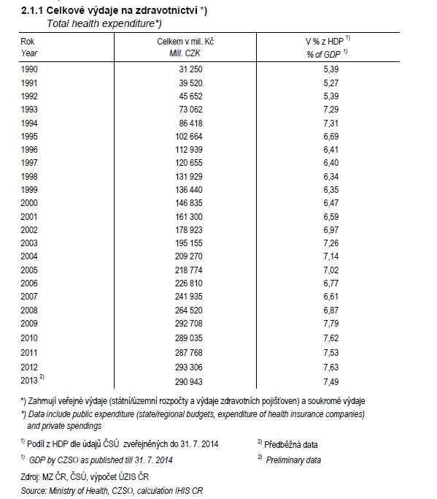
Celkové výdaje na zdravotnictví

Slide 10
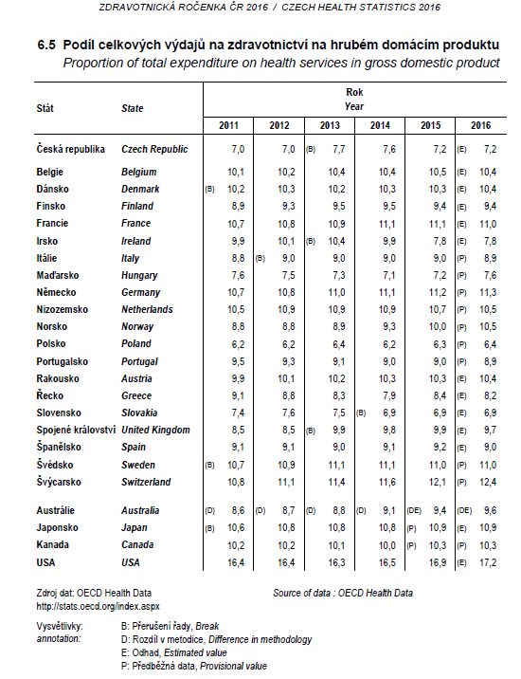
Srovnání podílu HDP do 2016

Slide 11
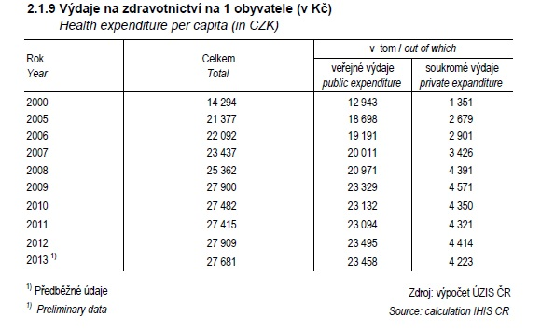
Výdaje zdravotnictví na 1 obyvatele

Slide 12
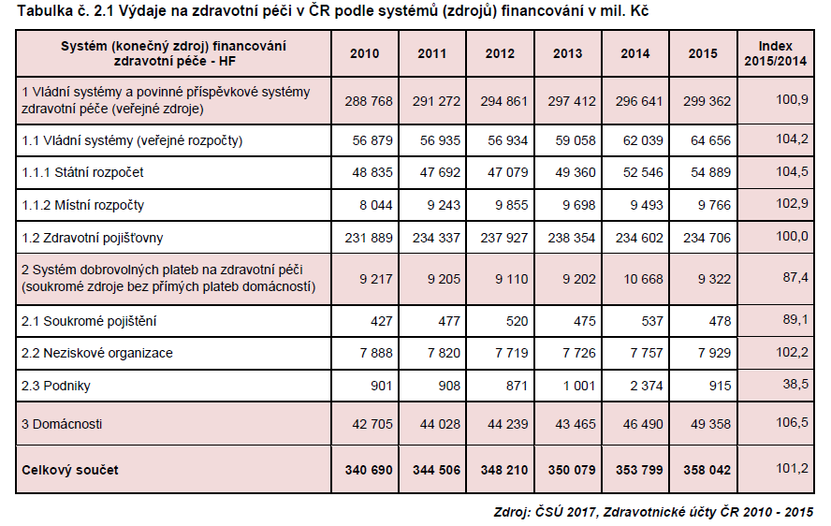
Výdaje na zdravotnictví dle zdrojů

Slide 13
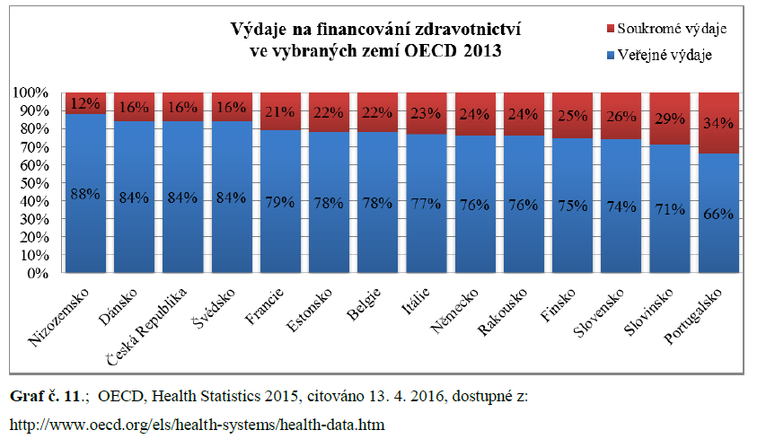
Výdaje ve vybraných zemích OECD
https://vskp.vse.cz/52397_system_financovani_zdravotni_pece_v_cr_od_roku_1989_do_roku_2015

Slide 14
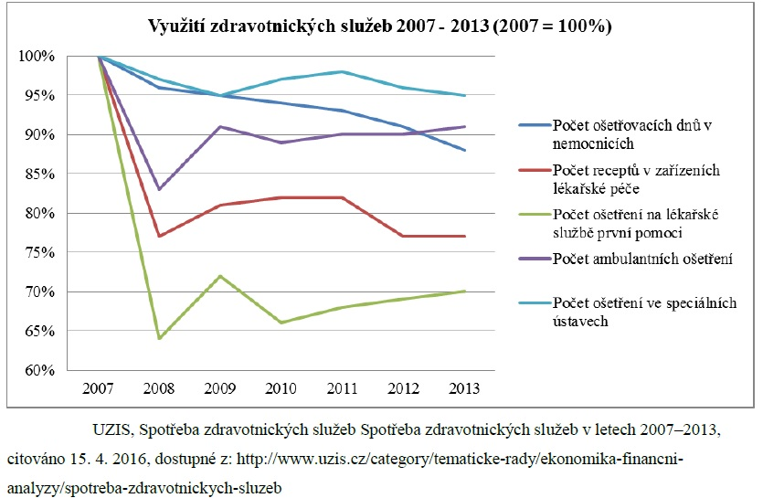
Využití zdravotnických služeb

Slide 15
Financování ambulantní péče
Praktičtí lékaři pro dospělé
Praktičtí lékaři pro děti a dorost
Ambulantní specialisté
Komplementy
Stomatologická péče
Domácí péče
LSPP
Zdravotnická záchranná služba

Slide 16
Praktičtí lékaři
  Lékař uzavírá smlouvy se ZP a pravidelně každý měsíc pak účtuje úhradu za poskytnutou péči
  Kombinovaná kapitačně výkonová platba
    1. část fixní – za registrovaného pacienta v závislosti na jeho věku, tzv. jednicový pojištěnec neboli kapitační jednotka (KJ), není důležitý počet pojištěnců, ale jejich věková struktura. Cca 50 Kč.
    2. část – platby za úkony (soupis hrazených úkonů oznamuje ZP, ohodnocení výkonů v bodech)

Slide 17
Stomatologická péče
Od roku 1997 samostatný sazebník výkonů
Ne v bodech, ale v korunách
Seznam nadstandardních materiálů a výrobků, které jsou hrazeny přímo nebo částečně.
Přímé plateb pacientů za nadstandardní výkony, od zdravotních pojišťoven a z části také z ostatních provozních aktivit, jako je například prodej stomatologických pomůcek.
Pozitiva: vysoká transparentnost a absence složitých výpočtů, které zatěžují lékaře i zdravotní pojišťovny při bodovém ohodnocení výkonů.

Slide 18
Ostatní
Komplementy – paušální sazba
Homecare – smlouva dle příslušné vyhlášky, nadstandard hrazen přímo.
LSPP – paušálem nebo hodnotou bodu
Ambulantní specialisté – podle vyhlášky MZ ČR za hodnotu bodu.

Slide 19
Nemocnice
Paušální platba – dle předchozího roku.
75% nákladů je fixních.
Navíc – platbou za provedené výkony.
Státní nemocnice – příspěvkové organizace, financování ze státního nebo krajského rozpočtu.

Slide 20
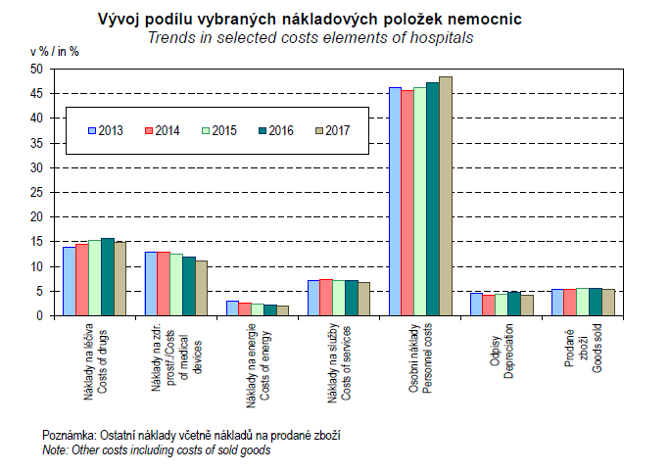
Náklady nemocnic

Slide 21
Nemocnice
Systém DRG:
Srovnatelnost nákladů na léčbu.
V ČR asi 636 skupin, v USA 467.
Další diferenciace dle prim. dg., věku, sek. dg., komorbidity, komplikací – Case mix.
Cca 25 hlavních dg. tříd
Není povinný, ale zapojeny všechny nemocnice.
Projet MZ ČR – DGR restart – od roku 2019 povinné.
Notes:
DRG str.124

Slide 22
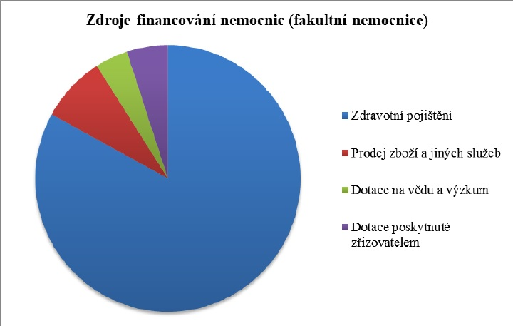
Zdroje financování nemocnic
https://vskp.vse.cz/52397_system_financovani_zdravotni_pece_v_cr_od_roku_1989_do_roku_2015

Slide 23
Lékárny
Samostatný ekonomický subjekt.
Vlastní nebo úvěrové finanční zdroje.
Běžný fakturační systém.
Léky vydávány zdarma, s doplatkem,
s plnou úhradou.

Slide 24
Silné stránky systému
Poměrně vysoká odborná úroveň zdravotnických pracovníků.
Relativně dobrá vybavenost zdravotnických zařízení lůžkových i ambulantních, lékáren.
Rozvoj nových léčebných technologických postupů (diagnostických, terapeutických).
Pozitivní výsledky transformace ambulantní péče (primární, specializované, zvláštní).

Slide 25
Silné stránky systému
Realizace vybraných programů v oblasti podpory zdraví.
Velmi nízká novorozenecká a kojenecká úmrtnost.
Pokles celkové úmrtnosti na kardiovaskulární onemocnění.
Vysoké procento proočkování občanů proti přenosným nemocem.
Snižující se počet umělých přerušení těhotenství.
Zdroj: http://www.zdn.cz (Střednědobá koncepce resortní politiky MZ ČR v letech 2002 – 2006)

Slide 26
Slabé stránky systému
Nedostatečné ekonomické řízení a kontrola zdravotnických zařízení i plátců zdravotnických služeb.
Vysoká zadluženost zdravotnických zařízení.
Nedostatek účinné kontroly kvality a hospodárnosti poskytované zdravotní péče.

Slide 27
Slabé stránky systému
Nedostatečná participace všech subjektů ve zdravotnickém systému na ochraně a podpoře zdraví.
Nerovnost v úhradách zdravotní péče.
Problémy transformace zdravotní péče poskytované v lůžkových zařízeních spojené s optimalizací počtu akutních lůžek následné péče na regionální úrovni.
Zdroj: http://www.zdn.cz (Střednědobá koncepce resortní politiky MZ ČR v letech 2002 – 2006)

Slide 28
Zdroje
Gladkij, I., a kol.: Management ve zdravotnictví,
Malý, I.: Problém optimální alokace zdrojů ve zdravotnictví,
http://www.mzcr.cz
http://www.zdn.cz (Střednědobá koncepce resortní politiky MZ ČR v letech 2002 – 2006)
ÚZIS – Zdravotnictví ČR ve statistických údajích
ÚZIS – Zdravotnická ročenka ČR 2012
ÚZIS - Zdravotnictví jako součást národní ekonomiky 2013
UZIS, Výdaje na zdravotnictví 2000 – 2014, citace: 30. 3. 2016, dostupné z: http://www.uzis.cz/rychle-informace/vydaje-na-zdravotnictvi-2010-2014
https://vskp.vse.cz/52397_system_financovani_zdravotni_pece_v_cr_od_roku_1989_do_roku_2015

Slide 29
„Zdraví nelze penězi zaplatit, ale některému doktorovi to nevysvětlíte.“
V. Dušek

